Slide 1
Big Data Business Intelligence and Enterprise Technologies
Hakif Kadriu dhe Arbnor Mehana

Slide 2
Permbajtja
Inteligjenca e Biznesit e te dhenave te medha
Rendesia e Inteligjences se Biznesit
Proceset e BI-se
Zbatimi i BI-se ne industri
Teknologjite e ndermarrjeve
Tipet e teknologjise se ndermarresive
Avantazhet e teknologjise se ndermarresise
Impletmentimi I teknologjise se ndermarresise

Slide 3
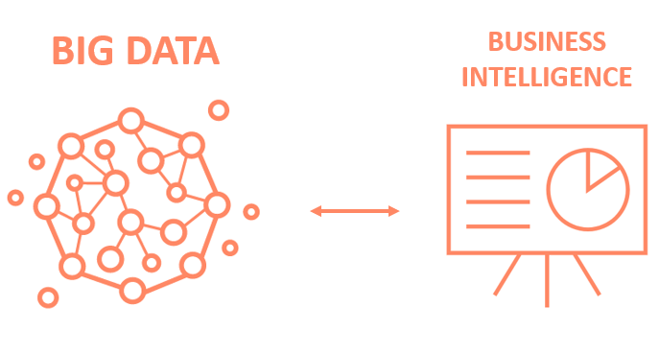
Inteligjenca e Biznesit e te dhenave te medha
- Big Data Business Intelligence (BI) i referohet perdorimit te analitikes se avancuar dhe teknikave te perpunimit te te dhenave ne Datasete te medha dhe komplekse per te nxjerre informacione te cilat na nevojiten per vendime strategjike te biznesit.
- Ajo perfshin mbledhjen, perpunimin dhe analizimin e vellimeve masive te te dhenave nga burime te ndryshme per te zbuluar informacione te tjera domethenese.
- Qellimi eshte qe te sigurohet nje inteligjence vepruese qe mund te permiresoje proceset e vendimmarrjes brenda nje organizate.
Sistemi i Inteligjences se biznesit perbehet nga 4 pjese kryesore:
Nje DataWarehouse
Mjete per analitikat e biznesit dhe menaxhimin e te dhenave
Mjete per menaxhimin e performances se biznesit
Nje User Interface
Sistemi i BI-se perpos qe eshte i shpejte, eshte edhe nderveprues dhe i arritshem.

Slide 4
Rendesia e Inteligjences se Biznesit
Me BI, kompanite mund te marrin vendime me te zgjuara, te bazuara ne te dhena. Ata mund te analizojne sjelljen e klienteve dhe madje te krahasojne te dhenat e tyre me konkurrentet, duke ndihmuar kompanite te funksionojne pa probleme, me efikasitet, duke rritur produktivitetin, te ardhurat, etj.
Disa nga arsyet kryesore pse BI eshte i domosdoshem jane:
- Vendimmarrja e informuar
- Efikasiteti operacional
- Avantazh konkurrues
- Permiresim i pervojes se klientit
- Menaxhimi i rreziqeve
- Rritja e te ardhurave

Slide 5
Proceset e Inteligjences se biznesit
Kompanite duhet te analizojne sakte te dhenat per te kuptuar sjelljen e klienteve, per te permiresuar operacionet, per te optimizuar zinxhirin e furnizimit, etj.
Inteligjenca e biznesit kombinon analitiken e biznesit, nxjerrjen e te dhenave dhe vizualizimin e tyre per te ofruar akses ne informacione te sakta, te kuptueshme dhe te zbatueshme sipas kerkeses, duke u mundesuar organizatave te marrin vendime te informuara biznesi.
Procesi i Inteligjences se Biznesit (BI) perfshin nje sere hapash te krijuar per te mbledhur, analizuar dhe paraqitur informacionin perkates te biznesit per te mbeshtetur vendimmarrjen.

Slide 6
Proceset e Inteligjences se biznesit
Disa prej fazave tipike qe gjenden ne procesin e Inteligjences se Biznesit jane:
Mbledhja e te dhenave nga burime te ndryshme si Internal Databases, External Databases, spreadsheets.
Ruajtja e te dhenave ne DataWarehouse.
Perpunimi i te dhenave – OLAP (Online Analytical Processing). Mjetet e OLAP perdoren per te kryer analiza shumedimensionale.
Analiza e te dhenave – Perfshin gjenerimin e raporteve, paneleve dhe kartave te rezultateve per te permbledhur dhe vizualizuar Treguesit Kryesore te Performances (KPI – key performance indicator).
Vizualizimi i te dhenave – Nenkupton perdorimin e llojeve te ndryshme te Graphs dhe Charts (bar charts, pie charts, line graphs, etj) per te mundesuar kuptimin me te lehte dhe te shpejte te te dhenave.
Monitorimi dhe Optimizimi i vazhdueshem.

Slide 7
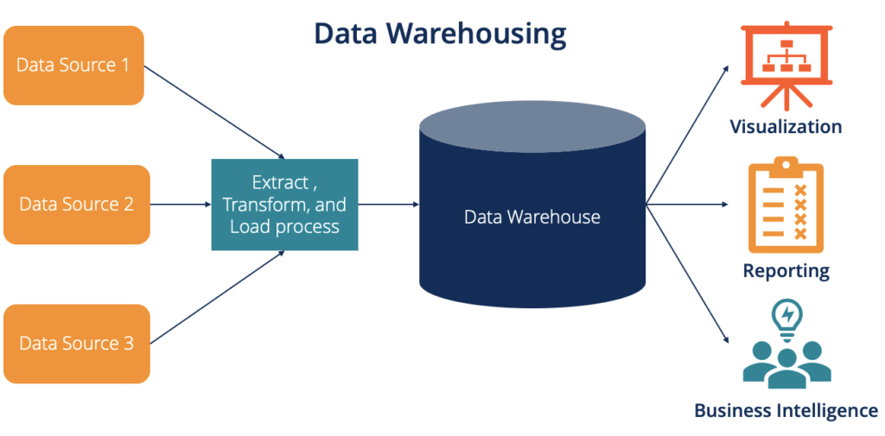

Slide 8
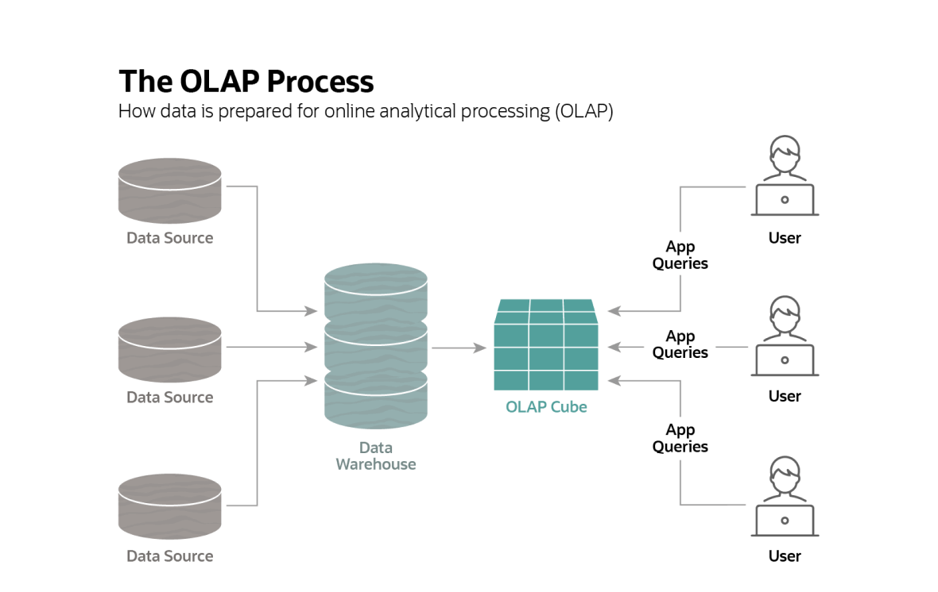

Slide 9
Zbatimi i BI-se ne industri
Industrite implementojne Inteligjencen e Biznesit (BI) ne menyra te ndryshme per te shfrytezuar fuqine e te dhenave per vendimmarrje te informuar, efikasitet operacional dhe planifikim strategjik.
Zbatimi i BI mund te ndryshoje ne varesi te nevojave specifike te industrise, qellimeve dhe burimeve te disponueshme.
Zbatimi i BI-se nga industrite fokusohet me se shumti ne identifikimin e sjelljes se klientit dhe permirsimin e pervojes se tyre.
Me sjelljen e klientit nenkuptojme se cili kanal i blerjes nga klienti po gjeneron aktualisht te ardhurat me te larta. Kompanite mund ta perdorin ate informacion per te rritur gjenerimin e te ardhurave dhe per te personalizuar sherbimet ndaj klientit.
Inteligjenca e Biznesit gjene zbatim ne industri te ndryshme sepse eshte dinamike dhe pershtatet ne qdo ambient.

Slide 10
Zbatimi i BI-se ne industri
Disa shembuj ne jeten reale se ne cilat industri implementohet BI:
- Industria e tregut (retail)
- Shendetesi
- Financa
- Industria e prodhimit
- Edukim
Hapat qe duhen te ndermerren per implementimin e BI-se perfshijne:
- Vleresimin e nevojave te biznesit – identifikimi i qellimeve dhe sfidave specifike qe mund te hasen ne biznes.
- Integrimin dhe ruajtjen e te dhenave
- Trajnimi dhe miratimi – Trajnimi i punetoreve ne softueret e BI-se mundesojne nje proces me te shpejte te vendimmarrjes.
- Permiresimi i vazhdueshem – optimizimi i proceseve te BI-se bazuar nga FeedBack-u dhe perparimet teknologjike.

Slide 11
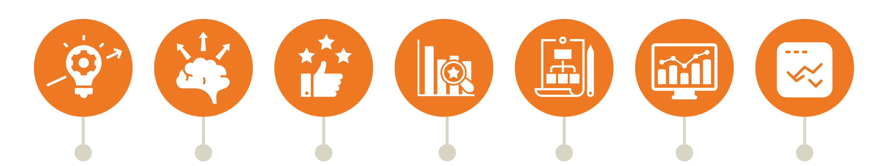
Benefitet e Inteligjences se Biznesit
Rritje e efikasitetit dhe produktivitetit
Vendimmarrje me e mire
Permiresim i
Sherbimit ndaj klientit
Informacione te sakta
Raporte strategjike
Vizualizim i informacionit
Rritje e te ardhurave

Slide 12
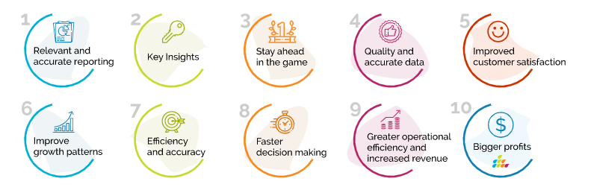
Avantazhet e Inteligjences se Biznesit

Slide 13
Disavantazhet e Inteligjences se Biznesit
Inteligjenca e biznesit mund te kete disa kufizime. Disa prej tyre jane:
Akumulimi i te dhenave historike: Objektivi i nje sistemi te inteligjences se biznesit eshte te perpiloje te dhenat e kaluara te nje kompanie dhe t'i paraqese ato ne nje menyre qe ndihmon ne marrjen e vendimeve. Megjithate, ky informacion mund te mos jete i rendesishem per çdo kompani.
Kompleksiteti: Mos perpunimi i mire i te dhenave mund te rezultoje ne komplikimin e informacioneve, te cilat jane te veshtira te kuptohen.
Kostoja: BI mund te gjeneroje nje ROI (Return on Investment) potencialisht te larte, por kjo mund te jete nje pengese per disa kompani.
Implementimi konsumon kohe: sa me shume te dhena aq me shume kohe i nevojitet kompanise qe te implementoje BI-ne.

Slide 14
Teknologjite e Ndermarresise
Teknologjite e ndermarresise ju referohet softuereve te dizajnuara specifikisht per te plotesuar nevojat e organizatave , duke marr parasysh pamjen me te gjere ne vend te nevojave individuale
Segmentet me te perdorura te teknologjise se ndermarresise perfshin internetin , mediat sociale , e-commerce, ERP, applikacionet, dhe video lojerat
Bizneset mund te transformojne rrenjesisht operacionet e tyre duke perdorur fuqine e teknologjise se ndermarresive.
Ka pasur nje kerkese te rritur per zgjidhje te ndermarresive biznes per biznes (B2B) qe optimizojne proceset e brendshme ne vitet e fundit.

Slide 15
Tipet e Teknologjise se Ndermarresise
Disa prej tipeve te teknologjise se ndermarresise jane :
Sistemet per menagjimin e mirembajtjes(CMS)
Sistemet per mbikqyrjen e sigurise
Softuere kontabiliteti

Slide 16
Sistemet per Menagjimin e Mirembajtjes(cms)
Sistemet e menaxhimit te permbajtjes jane nje teknologji gjeresisht e perdorur ne ndermarrje, veçanerisht ne fushen e marketingut.
Zgjidhjet softuerike perfshin mjete si WordPress, duke lejuar bizneset te menaxhojne dhe ndajne permbajtjen e tyre nepermjet shume kanaleve.

Slide 17
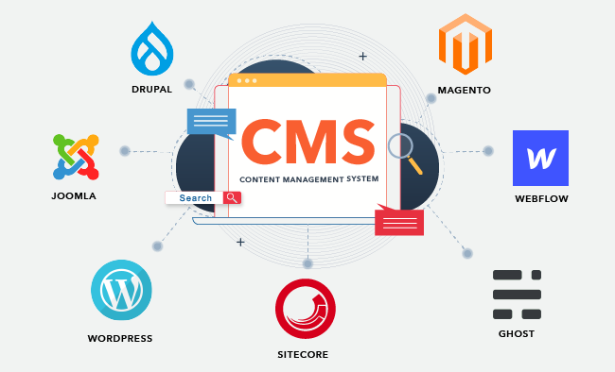

Slide 18
Sistemet per Mbikqyrjen e Sigurise
Sistemet e monitorimit te sigurise perfshijne nje rang mjetesh te projektuara per te mbrojtur bizneset kunder kercenimeve te sigurise kiberneike.
Ata ndihmojne ne monitorimin e shume aspekteve te nje kompanie, si aktiviteti i rrjetit, pikat e fundit, pajisjet, dhe hyrjen ne llogari, per te siguruar sigurine.
Duke perdorur sistemet e monitorimit te sigurise, bizneset mund te mbrojne rrjetet e tyre dhe te dhenat e ndjeshme nga shkeljet potenciale dhe sulmet kibernetike.

Slide 19
Softuere Kontabiliteti
Softueri i kontabilitetit eshte nje program kompjuterik qe ndihmon libraret dhe kontabilistet ne regjistrimin dhe raportimin e transaksioneve financiare te nje firme.
Funksionaliteti i softuerit te kontabilitetit ndryshon nga produkti ne produkt.
Firmat me te medha mund te zgjedhin te implementojne nje zgjidhje te personalizuar qe integron nje sasi te madhe te te dhenave nga shume departamente te ndryshme.
Firmat e vogla shpesh zgjedhin nje produkt gati te pergatitur ne treg.

Slide 20
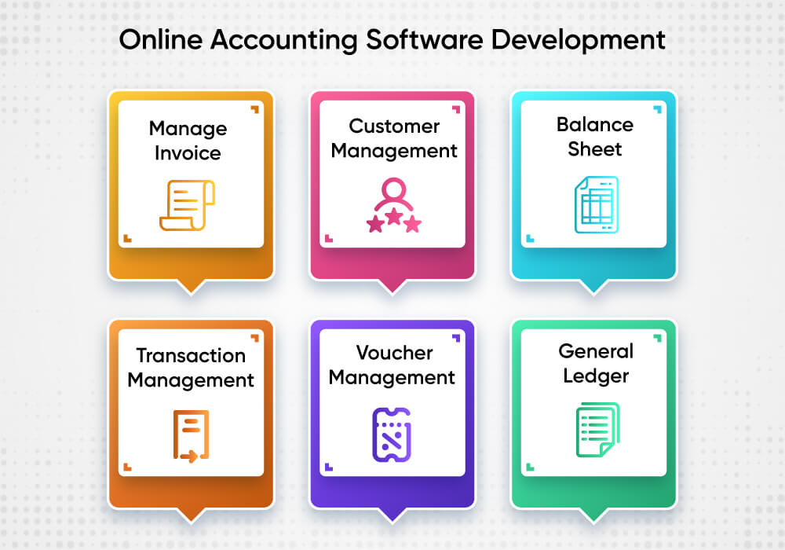

Slide 21
Si ndertohet Softueri i Ndermarresive
Softueret e ndermarresise ndertohet ne menyre te ngjashme me krijimin e çdo lloj softueri tjeter. Fillon duke identifikuar nje problem qe perdoruesi ka nevoje te zgjidhe dhe pastaj duke krijuar nje mjet qe mund ta zgjidhe ate problem.
Kjo do te thote krijimin e nje softueri qe thjesht automatizon nje detyre kohore. Ose te thote nje zgjidhje teresisht te re qe eshte e mundur vetem permes softuerit, si nje tavoline kanban e bashkepunimit ne kohe reale e bazuar ne rrjet.

Slide 22
Avantazhet e Teknologjise se Ndermarresise
Avantazhet e teknologjise se ndermarresise jane: menagjimi me i mire i proceseve, kursimi kohes, promovimi bashkpunimit , shpejtesia, perforcimi i sigurise.
Kompanite qe shohin perpara kuptojne se zgjidhjet e teknologjise se ndermarresive mund te ndihmojne ne arritjen e rezultateve te vlefshme neper operacionet e tyre.
Automatizimi i proceseve rutine permes sistemave te integruara ju lejon te kryeni punen ne menyr me efikase.
Teknologjite e ndermarresive shkeputin izolimin e informacionit.
Platformat e integruara gjithashtu ofrojne avantazhe te adaptueshme.
Kapacitetet e forta te sigurise jane kritike.

Slide 23

Implimentimi i Teknologjise se Ndermarresise
Implimentimi i teknologjise se ndermarresise ndahet ne shume faza
Hapi i pare ne zbatimin praktik te teknologjise se ndermarresive eshte zgjedhja e softuerit.
Tani qe keni zgjedhur softuerin, eshte koha te hartoni planin e zbatimit. Ne periudhen e planifikimit, duhet te siguroheni qe plani te perputhet me nevojat e organizates suaj.
Me planin e zbatimit te konsoliduar, eshte koha te fillohet faza e dizajnit.
Pas perfundimit te fazes se dizajnimit, eshte koha te kalohet ne fazen e ndertimit.
Testimi eshte nje hap kritik ne procesin e zbatimit te softuerit.
Pas perfundimit te testimet dhe pasi keni kujdesur per te gjitha problemet, eshte koha te nisni operacionet operative.
Ketu, kompanite adresojne çdo problem. Kjo faze eshte gjithashtu nje mundesi per te zbuluar optimizime dhe avantazhe biznesi qe mund te fitoni nga sistemi i ri.

Slide 24
Faleminderit per vemendje
Big Data Business Intelligence and Enterprise Technologies
Hakif Kadriu dhe Arbnor Mehana

